Slide 1

数据库系统原理
学习是一种信仰！ IN LEARING WE TRUST

Slide 2
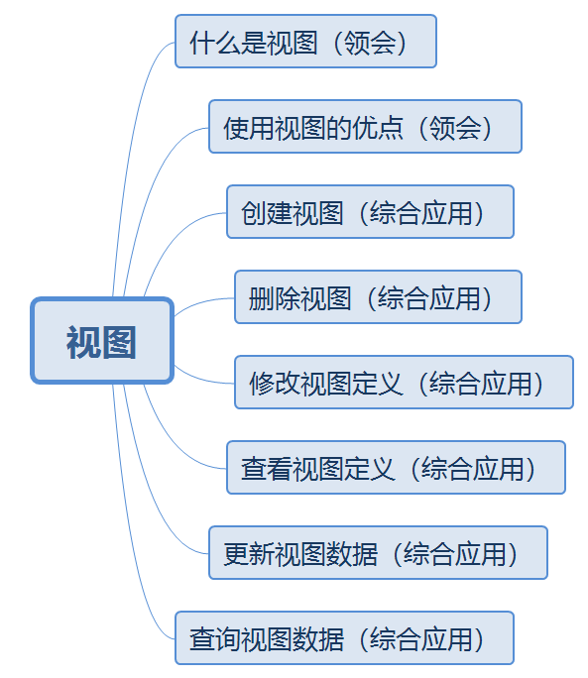
4.6 视图
本节知识点：

Slide 3
SQL概述
4.6.0 视图
MySQL预备知识
4.6 视图
数据定义
SQL与关系数据库基本操作
数据更新
知识点1：什么是视图（领会）
数据查询
视图
视图是数据库中的一个对象，它是数据库管理系统提供给用户的以多种角度观察数据库中数据的一种重要机制。
视图不是数据库中真实的表，而是一张虚拟表，其自身并不存储数据。
视图
使用视图的优点
创建视图
删除视图
修改视图定义
查看视图定义
更新视图数据
查询视图数据

Slide 4
SQL概述
4.6.0 零、视图
MySQL预备知识
4.6 视图
数据定义
SQL与关系数据库基本操作
数据更新
知识点2：使用视图的优点（领会）
数据查询
视图
视图
使用视图的优点
创建视图
删除视图
修改视图定义
查看视图定义
更新视图数据
查询视图数据

Slide 5
SQL概述
4.6.0 零、视图
MySQL预备知识
4.6 视图
数据定义
SQL与关系数据库基本操作
数据更新
知识点2：使用视图的优点（领会）
数据查询
视图
集中分散数据
简化查询语句
重用SQL语句
保护数据安全
共享所需数据
更改数据格式
视图
使用视图的优点
创建视图
删除视图
修改视图定义
查看视图定义
更新视图数据
查询视图数据

Slide 6
SQL概述
4.6.1 创建视图
MySQL预备知识
4.6 视图
数据定义
SQL与关系数据库基本操作
数据更新
知识点3：创建视图（综合应用）
数据查询
视图
使用CREATE VIEW创建视图
指定视图的名称
CREATE VIEW view_name[(column_list)]
AS select_statement
[WITH [CASCADED | LOCAL] CHECK OPTION]
视图
使用视图的优点
创建视图
删除视图
修改视图定义
查看视图定义
更新视图数据
查询视图数据

Slide 7
SQL概述
4.6.1 创建视图
MySQL预备知识
4.6 视图
数据定义
SQL与关系数据库基本操作
数据更新
知识点3：创建视图（综合应用）
数据查询
视图
使用CREATEVIEW创建视图
可选项，为每个列指定名称
CREATE VIEW view_name[(column_list)]
AS select_statement
[WITH [CASCADED | LOCAL] CHECK OPTION]
视图
使用视图的优点
创建视图
删除视图
修改视图定义
查看视图定义
更新视图数据
查询视图数据

Slide 8
SQL概述
4.6.1 创建视图
MySQL预备知识
4.6 视图
数据定义
SQL与关系数据库基本操作
数据更新
知识点3：创建视图（综合应用）
数据查询
视图
使用CREATEVIEW创建视图
指定SELECT语句
CREATE VIEW view_name[(column_list)]
AS select_statement
[WITH [CASCADED | LOCAL] CHECK OPTION]
视图
使用视图的优点
创建视图
删除视图
修改视图定义
查看视图定义
更新视图数据
查询视图数据

Slide 9
SQL概述
4.6.1 创建视图
MySQL预备知识
4.6 视图
数据定义
SQL与关系数据库基本操作
数据更新
知识点3：创建视图（综合应用）
数据查询
视图
使用CREATEVIEW创建视图
CREATE VIEW view_name[(column_list)]
AS select_statement
[WITH [CASCADED | LOCAL] CHECK OPTION]
可选项，指定在可更新视图上所进行的修改都需要符合select_statement中所指定的限制条件
视图
使用视图的优点
创建视图
删除视图
修改视图定义
查看视图定义
更新视图数据
查询视图数据

Slide 10
SQL概述
4.6.1 一、创建视图
MySQL预备知识
4.6 视图
数据定义
SQL与关系数据库基本操作
数据更新
知识点3：创建视图（综合应用）
数据查询
视图
示例：在数据库mysql_test中创建视图customers_view，要求该视图包含客户信息表customers中所有男客户的信息，并且要求保证今后对该视图数据的修改都必须符合客户性别为男性这个条件。
mysql> CREATE OR REPLACE VIEW mysql_test.customers_view
-> AS
-> SELECT*FROM mysql_test.customers
-> WHERE cust_sex=‘M’
-> WITH CHECK OPTION;
Query OK,0 rows affected(2.81 sec)
视图
使用视图的优点
创建视图
删除视图
修改视图定义
查看视图定义
更新视图数据
查询视图数据

Slide 11
SQL概述
4.6.2 二、删除视图
MySQL预备知识
4.6 视图
数据定义
SQL与关系数据库基本操作
数据更新
知识点4：删除视图（综合应用）
数据查询
视图
使用DROP VIEW语句删除视图
DROP VIEW [IF EXISTS]
view_name [,view_name]…
[RESTRICT | CASCADE]
视图
使用视图的优点
创建视图
删除视图
修改视图定义
查看视图定义
更新视图数据
查询视图数据

Slide 12
SQL概述
4.6.3 三、修改视图定义
MySQL预备知识
4.6 视图
数据定义
SQL与关系数据库基本操作
数据更新
知识点5：修改视图定义（综合应用）
数据查询
视图
使用ALTER VIEW语句对已有视图的定义（结构）进行修改
ALTER VIEW view_name [(column_list)]
AS select_statement
[WITH [CASCADED | LOCAL]CHECK OPTION]
视图
使用视图的优点
创建视图
删除视图
修改视图定义
查看视图定义
更新视图数据
查询视图数据

Slide 13
SQL概述
4.6.4 四、查看视图定义
MySQL预备知识
4.6 视图
数据定义
SQL与关系数据库基本操作
数据更新
知识点6：查看视图定义（综合应用）
数据查询
视图
使用SHOW CREATE VIEW语句查看已有视图的定义（结构）
SHOW CREATE VIEW view_name
指定要查看视图的名称
视图
使用视图的优点
创建视图
删除视图
修改视图定义
查看视图定义
更新视图数据
查询视图数据

Slide 14
SQL概述
4.6.5.1 使用INSERT语句通过视图向基本表插入数据
MySQL预备知识
4.6 视图
数据定义
SQL与关系数据库基本操作
数据更新
知识点7：更新视图数据（综合应用）
数据查询
视图
使用INSERT语句通过视图向基本表插入数据
示例：在数据库mysql_test中，向视图customers_view插入记录：
(909,’周明’，’M’,’武汉市’,’洪山区’)
mysql> INSERT INTO mysql_test.customers_view
-> VALUES(909,’周明’，’M’,’武汉市’,’洪山区’);
Query OK,1 row affected(0.20 sec)
视图
使用视图的优点
创建视图
删除视图
修改视图定义
查看视图定义
更新视图数据
查询视图数据

Slide 15
SQL概述
4.6.5 更新视图数据
MySQL预备知识
4.6 视图
数据定义
SQL与关系数据库基本操作
数据更新
知识点7：更新视图数据（综合应用）
数据查询
视图
使用UPDATE语句通过视图修改基本表的数据
示例：将视图customers_view中所有cust_address列更新为“上海市”
mysql> UPDATE mysql_test.customers_view
-> SET cust_address=‘上海市’；
Query OK,5 rows affected(0.09 sec)
Rows mached:5 Changed:5 Warnings:0
视图
使用视图的优点
创建视图
删除视图
修改视图定义
查看视图定义
更新视图数据
查询视图数据

Slide 16
SQL概述
4.6.5 更新视图数据
MySQL预备知识
4.6 视图
数据定义
SQL与关系数据库基本操作
数据更新
知识点7：更新视图数据（综合应用）
数据查询
视图
使用DELETE语句通过视图删除基本表的数据
示例：删除视图customers_view中姓名为“周明”的客户信息
mysql> DELETE FROM mysql_test.customers_view
-> WHERE cust_name=‘周明’
Query OK,1 rows affected(0.08 sec)
视图
使用视图的优点
创建视图
删除视图
修改视图定义
查看视图定义
更新视图数据
查询视图数据

Slide 17
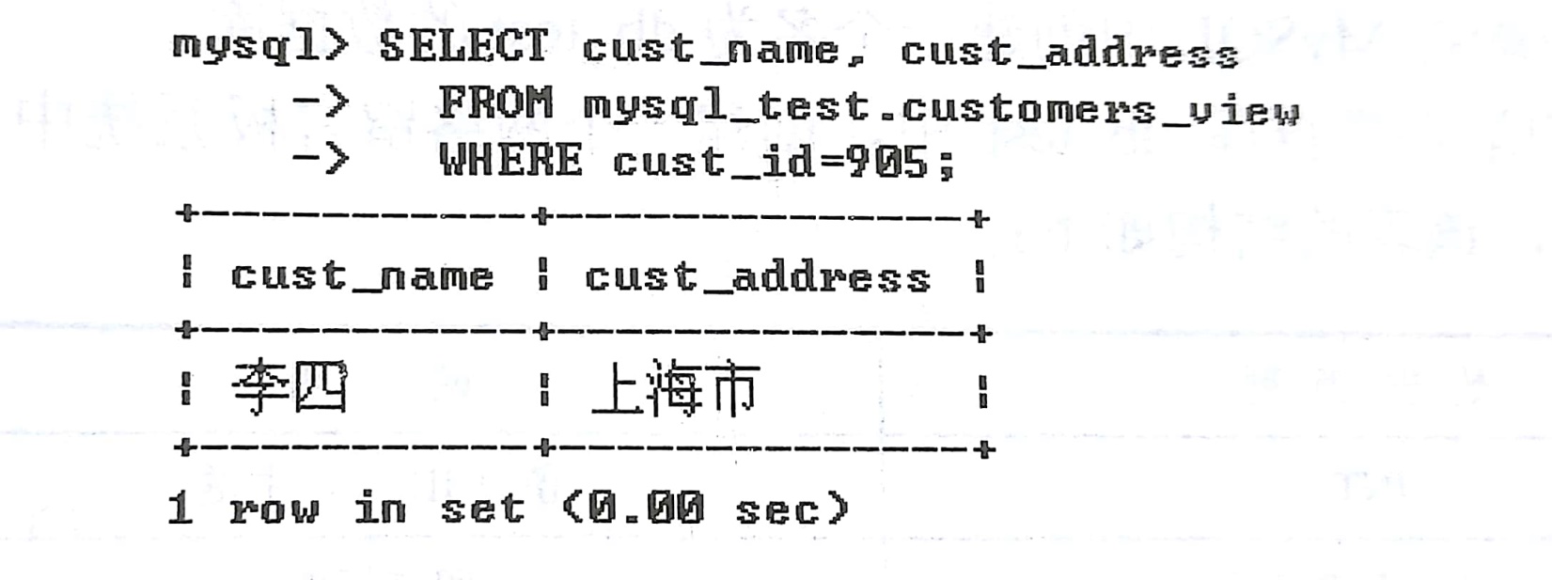
SQL概述
4.6.6 六、查询视图数据
MySQL预备知识
4.6 视图
数据定义
SQL与关系数据库基本操作
数据更新
知识点8：查询视图数据（综合应用）
数据查询
视图
示例：在视图customers_view中查找客户id号为905的客户姓名及其地址
视图
使用视图的优点
创建视图
删除视图
修改视图定义
查看视图定义
更新视图数据
查询视图数据

Slide 18
练习题
1、下列关于视图的说法中错误的是（ ）。 单选题
A:视图是从一个或多个基本表导出的表，它是虚表
B:视图是数据库中的一个对象
C:视图是数据库中真实的表，而不是一张虚表
D:视图可以用来定义新的视图

Slide 19
练习题
1、下列关于视图的说法中错误的是（ C ）。 单选题
A:视图是从一个或多个基本表导出的表，它是虚表
B:视图是数据库中的一个对象
C:视图是数据库中真实的表，而不是一张虚表
D:视图可以用来定义新的视图

Slide 20
练习题
2、（ ）是用来查看存储在别处的数据的一种虚拟表，而其自身并不存储数据。 填空题

Slide 21
练习题
2、（ 视图 ）是用来查看存储在别处的数据的一种虚拟表，而其自身并不存储数据。 填空题

Slide 22
4.6 视图
本节知识点：

Slide 23
第5章：数据库编程

Slide 24
第5章 数据库编程
存储过程
存储函数

Slide 25
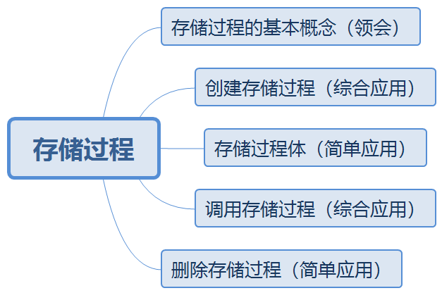
5.1 存储过程
本节知识点：

Slide 26
存储过程
存储过程
5.1.1 存储过程的基本概念
数据库编程
5.1 存储过程
存储函数
创建存储过程
知识点1：存储过程的基本概念（领会）
存储过程是一组为了完成某项特定功能的SQL语句集，
其实质就是一段存储在数据库中的代码。
它可以由声明式的sql语句和过程式sql语句组成。
存储过程体
调用存储过程
删除存储过程

Slide 27
存储过程
存储过程
5.1.1 存储过程的基本概念
数据库编程
5.1 存储过程
存储函数
创建存储过程
知识点1：存储过程的基本概念（领会）
存储过程是一组为了完成某项特定功能的SQL语句集，其实质就是一段存储在数据库中的代码。
存储过程体
可增强SQL语言的功能和灵活性
调用存储过程
良好的封装性
高性能
删除存储过程
可减少网络流量
可作为一种安全机制来确保数据库的安全性和数据的完整性

Slide 28
存储过程
存储过程
5.1.2 创建存储过程
数据库编程
5.1 存储过程
存储函数
创建存储过程
知识点2：创建存储过程（综合应用）
DELIMITER命令
存储过程体
DELIMITER $$
用户定义的结束符
调用存储过程
删除存储过程

Slide 29
存储过程
存储过程
5.1.2 创建存储过程
数据库编程
5.1 存储过程
存储函数
创建存储过程
知识点2：创建存储过程（综合应用）
DELIMITER命令
示例：将MySQL结束符修改为两个感叹号“!!”
存储过程体
调用存储过程
mysql> DELIMITER !!
删除存储过程

Slide 30
存储过程
存储过程
5.1.2 创建存储过程
数据库编程
5.1 存储过程
存储函数
创建存储过程
知识点2：创建存储过程（综合应用）
DELIMITER命令
示例：回到“;”结束
存储过程体
调用存储过程
mysql> DELIMITER ;
删除存储过程

Slide 31
存储过程
存储过程
5.1.2 创建存储过程
数据库编程
5.1 存储过程
存储函数
创建存储过程
知识点2：创建存储过程（综合应用）
使用CREATE PROCEDURE语句创建存储过程
存储过程体
CREATE PROCEDURE sp_name([proc_parameter[,…]])
routine_body
调用存储过程
指定存储过程的名称，默认在当前数据库中创建
删除存储过程

Slide 32
存储过程
存储过程
5.1.2 创建存储过程
数据库编程
5.1 存储过程
存储函数
创建存储过程
知识点2：创建存储过程（综合应用）
使用CREATE PROCEDURE语句创建存储过程
存储过程体
CREATE PROCEDURE sp_name([proc_parameter[,…]])
routine_body
调用存储过程
指定存储过程的参数列表
删除存储过程

Slide 33
存储过程
存储过程
5.1.2 创建存储过程
数据库编程
5.1 存储过程
存储函数
创建存储过程
知识点2：创建存储过程（综合应用）
使用CREATE PROCEDURE语句创建存储过程
存储过程体
CREATE PROCEDURE sp_name([proc_parameter[,…]])
routine_body
调用存储过程
存储过程的主体部分，也称为存储过程体
删除存储过程

Slide 34
存储过程
存储过程
5.1.2 创建存储过程
数据库编程
5.1 存储过程
存储函数
创建存储过程
知识点2：创建存储过程（综合应用）
使用CREATE PROCEDURE语句创建存储过程
存储过程体
CREATE PROCEDURE sp_name([proc_parameter[,…]])
routine_body
调用存储过程
[IN | OUT | INOUT] param_name type
删除存储过程

Slide 35
存储过程
存储过程
5.1.2 创建存储过程
数据库编程
5.1 存储过程
存储函数
创建存储过程
知识点2：创建存储过程（综合应用）
使用CREATE PROCEDURE语句创建存储过程
存储过程体
CREATE PROCEDURE sp_name([proc_parameter[,…]])
routine_body
调用存储过程
[IN | OUT | INOUT] param_name type
删除存储过程
参数名

Slide 36
存储过程
存储过程
5.1.2 创建存储过程
数据库编程
5.1 存储过程
存储函数
创建存储过程
知识点2：创建存储过程（综合应用）
使用CREATE PROCEDURE语句创建存储过程
存储过程体
CREATE PROCEDURE sp_name([proc_parameter[,…]])
routine_body
调用存储过程
[IN | OUT | INOUT] param_name type
删除存储过程
参数的类型

Slide 37
存储过程
存储过程
5.1.2 创建存储过程
数据库编程
5.1 存储过程
存储函数
创建存储过程
知识点2：创建存储过程（综合应用）
存储过程体
mysql> USE mysql_test;
Database changed
-> UPDATE customers SET cust_sex=‘f’ WHERE cust_id=901;
Query OK, 0 rows affected(0.11 sec)
调用存储过程
删除存储过程

Slide 38
存储过程
存储过程
5.1.2 创建存储过程
数据库编程
5.1 存储过程
存储函数
创建存储过程
知识点2：创建存储过程（综合应用）
存储过程体
mysql> USE mysql_test;
Database changed
-> UPDATE customers SET cust_sex=（） WHERE cust_id=（）;
Query OK, 0 rows affected(0.11 sec)
调用存储过程
删除存储过程

Slide 39
存储过程
存储过程
5.1.2 创建存储过程
数据库编程
5.1 存储过程
存储函数
创建存储过程
知识点2：创建存储过程（综合应用）
存储过程体
mysql> USE mysql_test;
Database changed
-> UPDATE customers SET cust_sex=csex WHERE cust_id=cid;
Query OK, 0 rows affected(0.11 sec)
调用存储过程
删除存储过程

Slide 40
存储过程
存储过程
5.1.2 创建存储过程
数据库编程
5.1 存储过程
存储函数
创建存储过程
知识点2：创建存储过程（综合应用）
示例：在mysql_test中创建一个存储过程，用于实现给定表customers中一个客户id号即可修改表customers中该客户的性别为一个指定的性别
存储过程体
mysql> USE mysql_test;
Database changed
mysql> DELIMITER $$
mysql> CREATE PROCEDURE sp_update_sex( )
调用存储过程
删除存储过程

Slide 41
存储过程
存储过程
5.1.2 创建存储过程
数据库编程
5.1 存储过程
存储函数
创建存储过程
知识点2：创建存储过程（综合应用）
示例：在mysql_test中创建一个存储过程，用于实现给定表customers中一个客户id号即可修改表customers中该客户的性别为一个指定的性别
存储过程体
mysql> USE mysql_test;
Database changed
mysql> DELIMITER $$
mysql> CREATE PROCEDURE sp_update_sex(IN cid INT,IN csex CHAR(1))
调用存储过程
删除存储过程

Slide 42
存储过程
存储过程
5.1.2 创建存储过程
数据库编程
5.1 存储过程
存储函数
创建存储过程
知识点2：创建存储过程（综合应用）
示例：在mysql_test中创建一个存储过程，用于实现给定表customers中一个客户id号即可修改表customers中该客户的性别为一个指定的性别
存储过程体
mysql> USE mysql_test;
Database changed
mysql> DELIMITER $$
mysql> CREATE PROCEDURE sp_update_sex(IN cid INT,IN csex CHAR(1))
-> BEGIN
-> UPDATE customers SET cust_sex=csex WHERE cust_id=cid;
-> END ；
调用存储过程
删除存储过程

Slide 43
存储过程
存储过程
5.1.2 创建存储过程
数据库编程
5.1 存储过程
存储函数
创建存储过程
知识点2：创建存储过程（综合应用）
示例：在mysql_test中创建一个存储过程，用于实现给定表customers中一个客户id号即可修改表customers中该客户的性别为一个指定的性别
存储过程体
mysql> USE mysql_test;
Database changed
mysql> DELIMITER $$
mysql> CREATE PROCEDURE sp_update_sex(IN cid INT,IN csex CHAR(1))
-> BEGIN
-> UPDATE customers SET cust_sex=csex WHERE cust_id=cid;
-> END $$
Query OK, 0 rows affected(0.11 sec)
调用存储过程
删除存储过程

Slide 44
存储过程
存储过程
5.1.4 调用存储过程
数据库编程
5.1 存储过程
存储函数
创建存储过程
知识点4：调用存储过程（综合应用）
使用CALL语句调用存储过程
存储过程体
指定被调用的存储过程的名称
CALL sp_name([parameter[,…]])
CALL sp_name[()]
调用存储过程
删除存储过程

Slide 45
存储过程
存储过程
5.1.4 调用存储过程
数据库编程
5.1 存储过程
存储函数
创建存储过程
知识点4：调用存储过程（综合应用）
使用CALL语句调用存储过程
存储过程体
指定调用存储过程所要使用的参数
CALL sp_name([parameter[,…]])
CALL sp_name[()]
调用存储过程
删除存储过程

Slide 46
存储过程
存储过程
5.1.4 调用存储过程
数据库编程
5.1 存储过程
存储函数
创建存储过程
知识点4：调用存储过程（综合应用）
示例：调用数据库mysql_test中的存储过程sp_update_sex，将客户id号为909的客户性别修改为男性“M”
存储过程体
mysql> CALL sp_update_sex(909,’M’);
Query OK, 1 row affected(0.11 sec)
调用存储过程
删除存储过程

Slide 47
存储过程
存储过程
5.1.4 删除存储过程
数据库编程
5.1 存储过程
存储函数
创建存储过程
知识点5：删除存储过程（简单应用）
使用DROP PROCEDURE语句删除存储过程
存储过程体
DROP PROCEDURE[IF EXISTS] sp_name
调用存储过程
指定要删除的存储过程的名称
删除存储过程

Slide 48
练习题
1、存储过程是一组为了完成某项特定功能的SQL语句集，其实质就是一段存储在数据库中的（ ）。 填空题

Slide 49
练习题
1、存储过程是一组为了完成某项特定功能的SQL语句集，其实质就是一段存储在数据库中的（ 代码 ）。 填空题

Slide 50
练习题
2、创建存储过程使用的语句是（ ）。 单选题
A:CREATE PROCEDURE
B:DROP PROCEDURE
C:CALL PROCEDURE
D:DECLARE PROCEDURE

Slide 51
练习题
2、创建存储过程使用的语句是（ A ）。 单选题
A:CREATE PROCEDURE
B:DROP PROCEDURE
C:CALL PROCEDURE
D:DECLARE PROCEDURE

Slide 52
5.1 存储过程
本节知识点：

Slide 53

THANK YOU

Slide 54
答 疑 时 间

